Slide 1
PROIECTUL
ERASMUS +
“JE TE DONNE UNE CHANSON”

Slide 2
Tipul proiectului : Parteneriat strategic de schimb interşcolar nr. 2018-1-FR01-KA229-048367_3, finanțat cu sprijinul Comisiei Europene, pe care liceul nostru îl deruleazã în perioada 03.09.2018 – 02.03.2021
Obiective :
• Învãţarea limbilor strãine şi a competenţelor sociale în context
• Utilizarea inteligentã a reţelelor sociale
• Dezvoltarea spiritului de iniţiativã şi de acţiune al elevilor
• Trăirea unor experienţe culturale în străinătate şi crearea unui dialog între culturile din Vest şi cele din Est
Parteneri:
• Liceul “ Vincent d’Indy ”, Privas, Franţa (coordonator)
• Liceul “Antonio De Viti De Marco”, Triggiano, Italia

Slide 3
Grupul ţintã : 23 de elevi din clasele a IX-a - a XIIa din Colegiul Naţional „Mihai Eminescu” Buzău
Descrierea proiectului :
Proiectul are ca temã principalã cântecul, iar limba de comunicare este franceza. Fiecare ţarã a propus trei cântece din patrimoniul sãu ; dupã ce au fost studiate din punct de vedere cultural, istoric, geografic şi lingvistic, acestea au fost prezentate elevilor celorlalte ţãri partenere, care le-au învãţat. Sunt utilizate instrumente informatice şi de comunicare (platforma E-Twinning, Facebook, Whatsapp, Skype).

Slide 4
Impact :
• Dezvoltarea, la elevi, a valorii sociale şi educative a patrimoniului cultural european
• O mai bunã frecvenţã şcolarã a elevilor ; o mai mare încredere în sine şi mai mult spirit de iniţiativã al elevilor
• Creşterea motivaţiei elevilor pentru învãţarea limbii franceze
• Dezvoltarea culturii artistice a elevilor
• Dezvoltarea competenţei elevilor de a folosi instrumentele multimedia

Slide 5
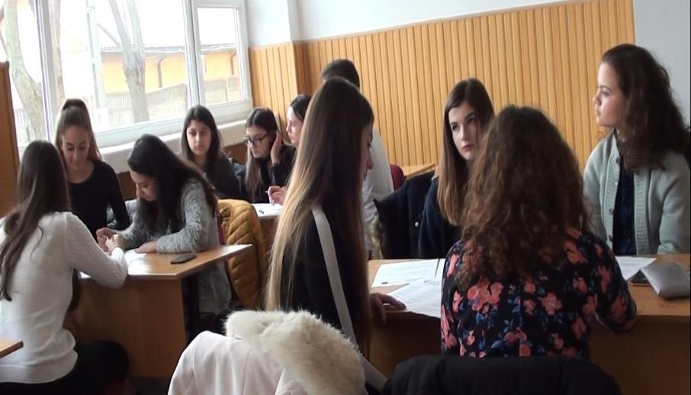
ACTIVITÃŢI DERULATE
Activitatea de studiere a cântecului Cȃntã cucu-n Bucovina
(noiembrie 2018)

Slide 6
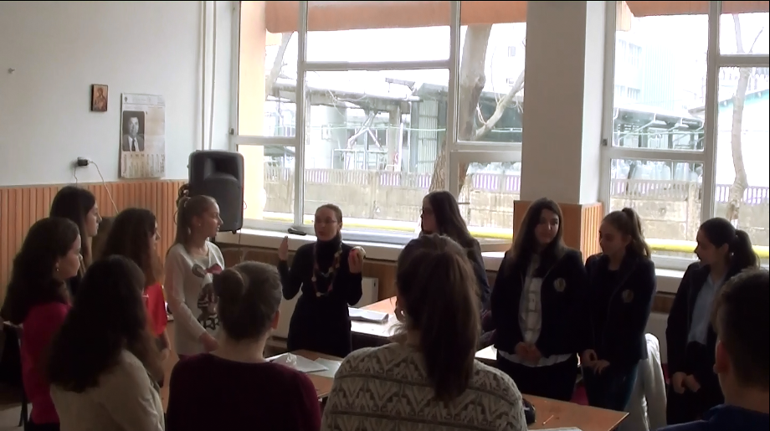
Activitatea de studiere a cântecului Acasă (decembrie 2018)

Slide 7
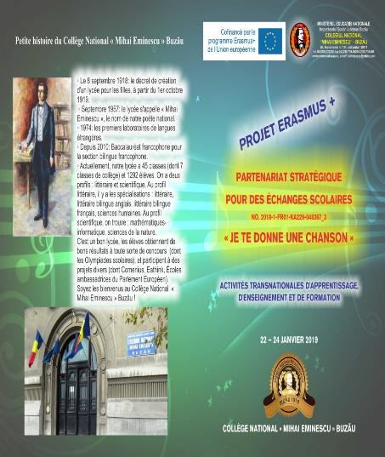
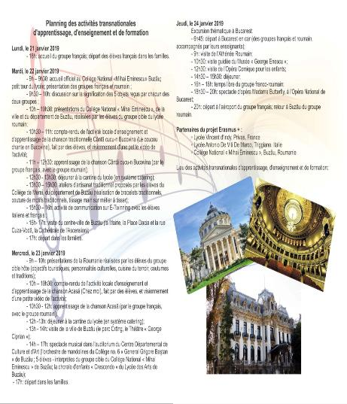
Activitățile transnaționale de predare-învățare-formare din 21-24 ianuarie 2019

Slide 8
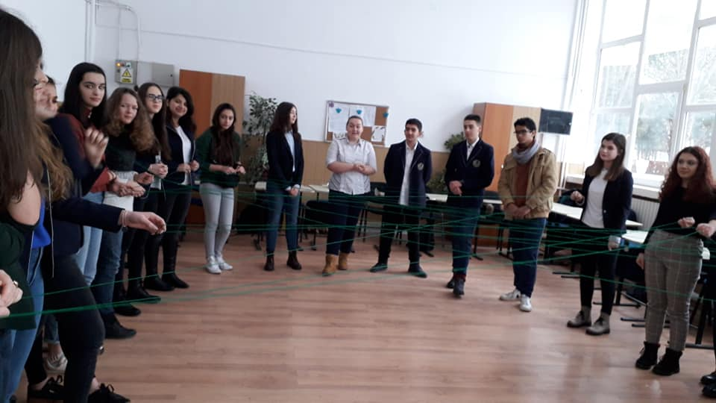
Activitățile transnaționale de predare-învățare-formare din 21-24 ianuarie 2019 (activitate de cunoaștere a grupurilor țintă francez și român - 22.01.2019)

Slide 9
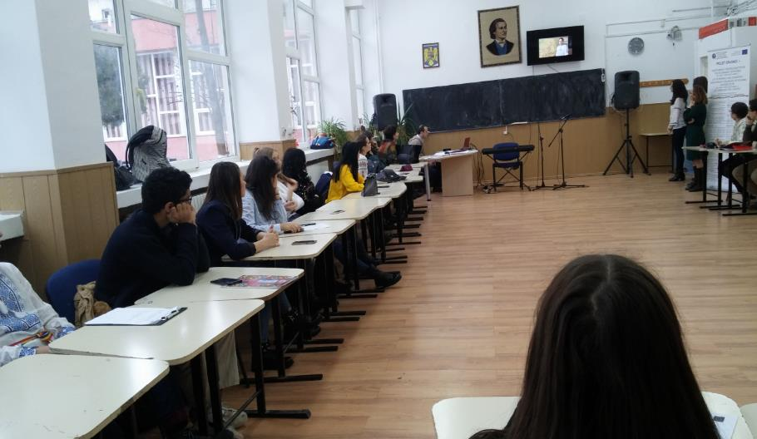
Activitate transnațională de predare-învățare-formare din 23 ianuarie 2019
(prezentarea județului Buzău)

Slide 10
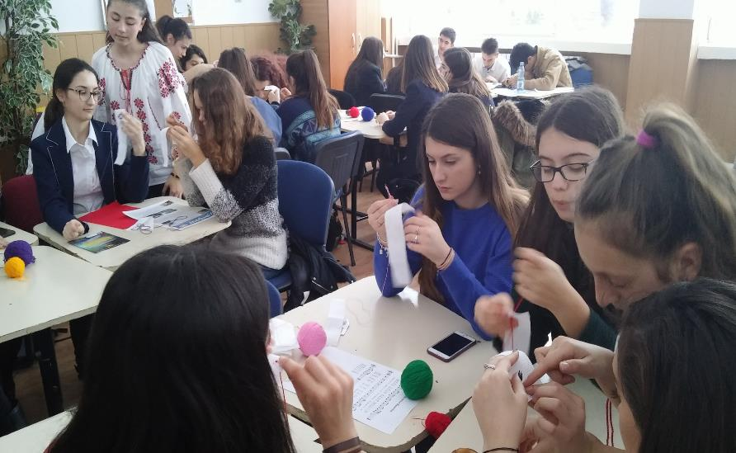
Activitate transnațională de predare-învățare-formare din 22 ianuarie 2019 (atelier de meşteşuguri tradiţionale)

Slide 11
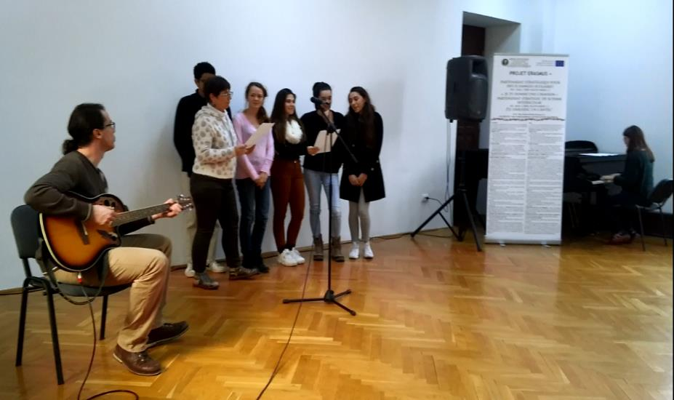
Activitățile transnaționale de predare-învãţare-formare din 21-24 ianuarie 2019
(spectacolul muzical din 23.01.2019 -grupul francez)

Slide 12
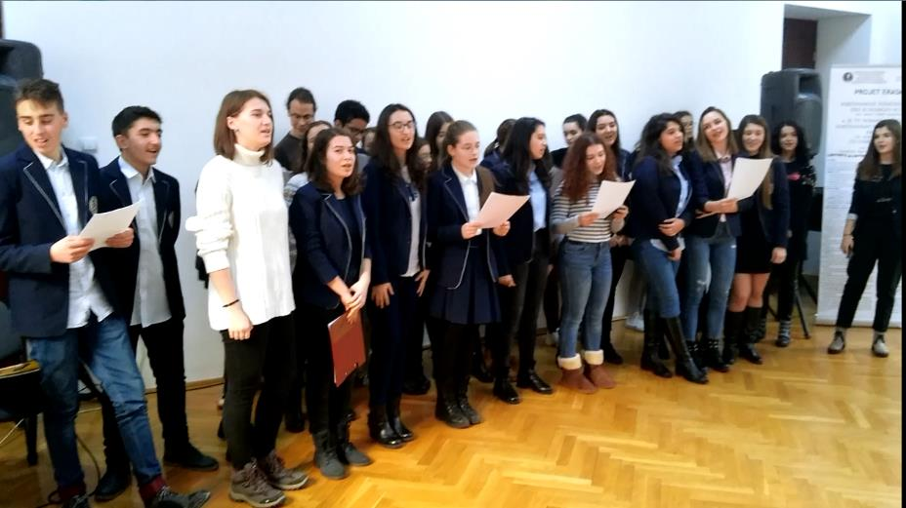
Activitățile transnaționale de predare-învățare-formare
din 21-24 ianuarie 2019 (spectacolul muzical din 23.01.2019
– grupurile țintă român și francez)

Slide 13
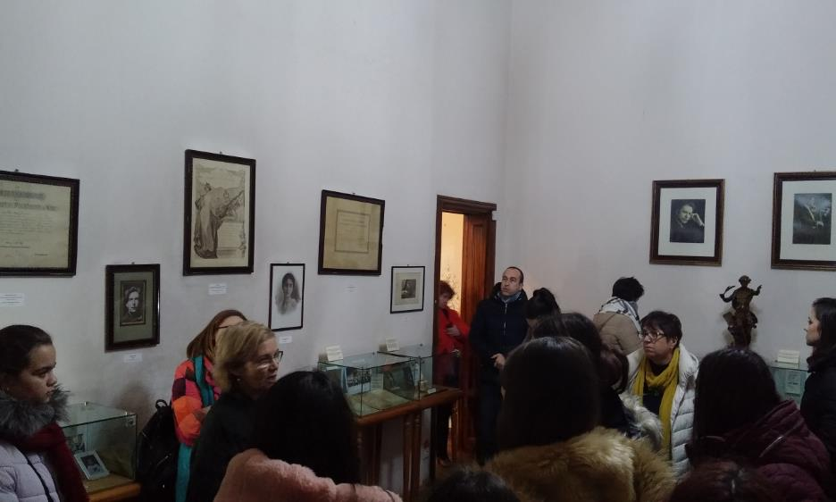
Activitățile transnaționale de predare-învãţare-formare
din 21-24 ianuarie 2019 (vizita tematicã la
Muzeul „George Enescu”, din 24.01.2019)

Slide 14
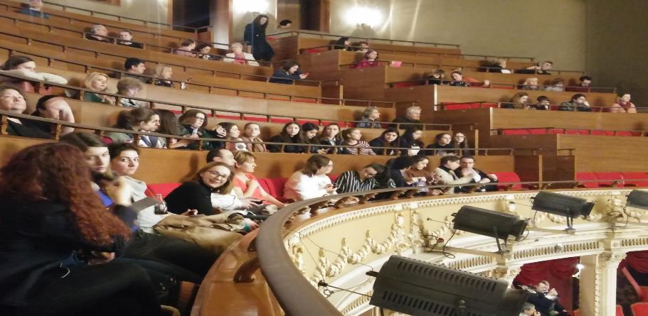
Activitățile transnaționale de predare-învățare-formare din 21-24 ianuarie 2019 (vizionarea unui spectacol de operă la Opera Națională, în 24.01.2019)
https://www.facebook.com/CNMihaiEminescuBuzau/videos/404365146800932 (film activitãţi transnaţionale de predare-învãţare-formare din 21-24 ianuarie 2019)

Slide 15
Mobilitatea în Franţa a fost anulatã.
Activitãţi realizate în pandemie:
• « Journal de pandémie » (videouri scurte de prezentare a vieţii în pandemie, realizate de grupul ţintã)
• Prezentarea celor trei cȃntece (filme de prezentare realizate de grupul ţintã, în limba francezã)
Activitate finalã:
• înregistrarea cȃntecului Champs Élysées de cãtre fiecare grup ţintã şi montarea corului virtual în Franţa.

Slide 16
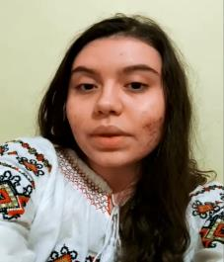
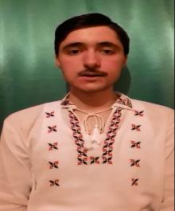
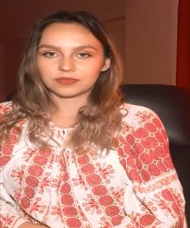
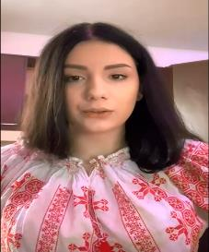
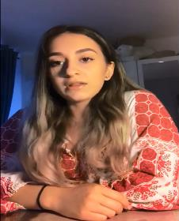
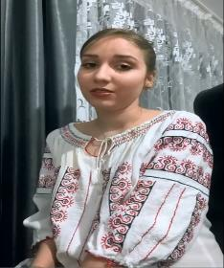
Prezentarea cȃntecului Cȃntã cucu-n Bucovina

Slide 17
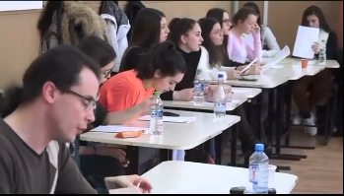
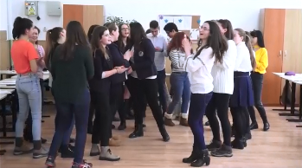
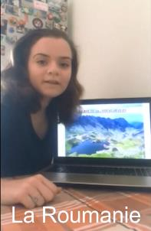
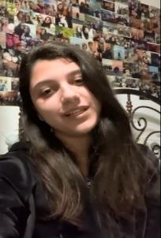
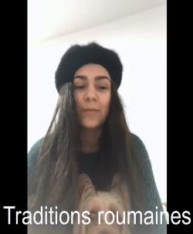
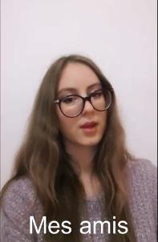
Prezentarea cȃntecului Acasã

Slide 18
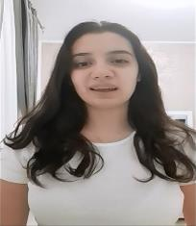
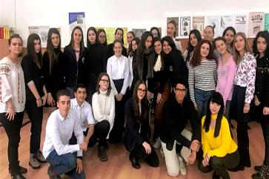
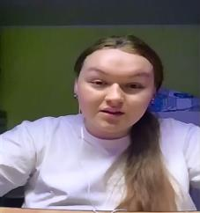
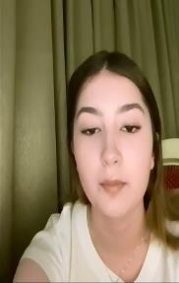
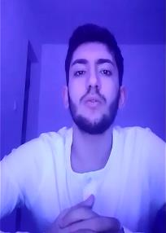
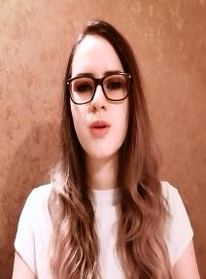
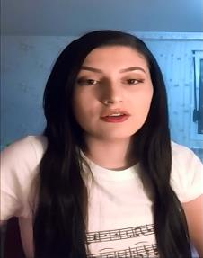
Prezentarea cȃntecului Visãtor

Slide 19
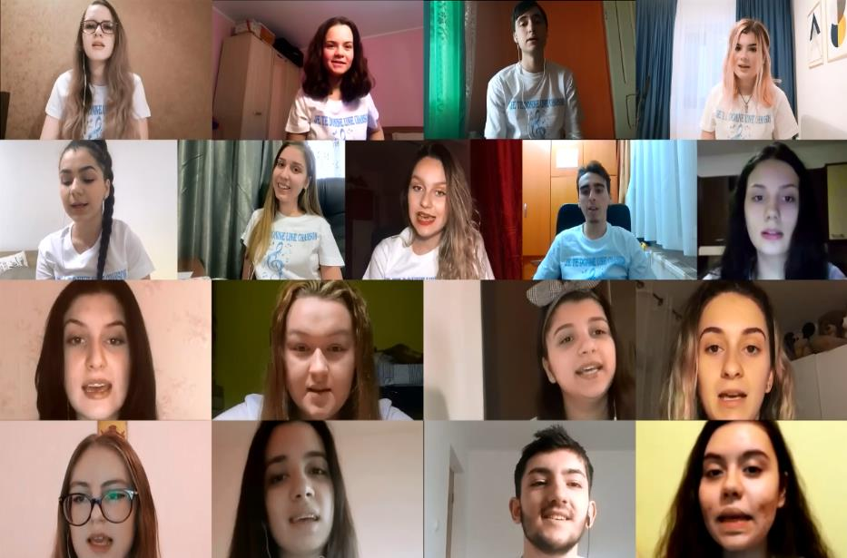
Grupul ţintã romȃn cȃntȃnd Champs Élysées (cor virtual)
Notes:
Élysées

Slide 20
Rezultate cantitative (nr. elevi implicaţi/ nr. de cadre
didactice/ nr. de parteneriate încheiate) şi calitative
(competenţe şi abilitãţi dezvoltate la elevi)
Rezultate cantitative:
- nr. elevi participanţi : grupul ţintã: 23 de elevi (în 2018, de la clasele a IXa C, a IXa D, a Xa A, a Xa C, a Xa I, a XIa D, a XIa G);
- nr. de cadre didactice implicate: 10 : echipa de proiect (prof. Dobre F.L., coordonator proiect; director, prof. Palela R.; director adj., prof. Albu D.; prof. Barbu I., prof. Ticea S., prof. Fetic M., prof. Rãdulescu C., prof. Voicu C.); echipa de implementare a proiectului (prof. Bucea V., prof. Dragomir C., prof. Gheorghiu O., contabil Rãducan C.);
- nr. de parteneriate încheiate : 5 (cu: Muzeul „George Enescu” Bucureşti, Centrul Judeţean de Culturã şi Artã Buzãu, Liceul de Arte Buzãu, Şcoala Gimnazialã „General Grigore Baştan” Buzãu, Şcoala Gimnazialã Merei)

Slide 21
Rezultate calitative:
• Creşterea motivaţiei elevilor pentru învãţarea limbii franceze
• Dezvoltarea culturii artistice a elevilor
• Dezvoltarea, la elevi, a valorilor sociale şi educative ale patrimoniului cultural european
• O mai mare încredere în sine şi mai mult spirit de iniţiativã al elevilor
• Dezvoltarea competenţei elevilor de a folosi instrumentele multimedia
• Proiectul este unul dintre motivele pentru care elevii de clasa a VIII-a aleg secţia bilingvã francofonã a C.N.M.E.
Coordonator proiect,
Prof. Florentina-Larisa Dobre

